Slide 1
Nuestra Misión: “Promovemos el manejo transparente del patrimonio público mediante actividades de control comprometidos con el bienestar de nuestra ciudadanía".
Contraloría General de la República
Dirección General de Control de la Gestión Ambiental
Nuestra Visión: “Institución que lidera la cultura de control y brinda respuesta oportuna sobre el uso de los recursos públicos”.
Dirección: Bruselas N° 1880 | Teléfono: (595)(21) 6200 000 - Fax:(595)(21) 601 152 | www.contraloria.gov.py

Slide 2
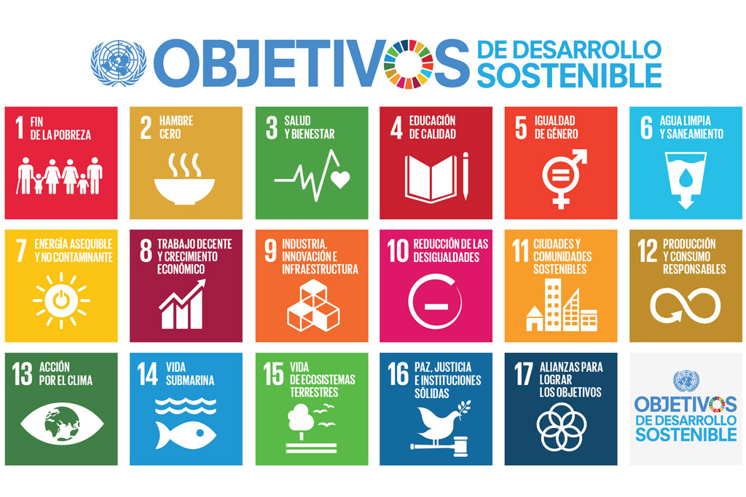
PLAN NACIONAL DE DESARROLLO 2030 - PARAGUAY

Slide 3
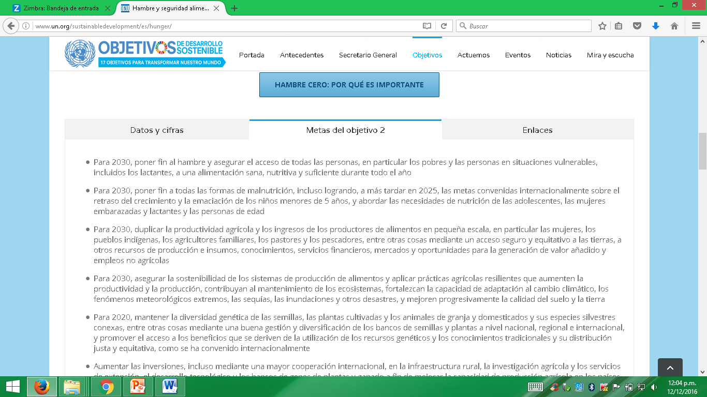

Slide 4
PLAN NACIONAL DE DESARROLLO 2030 - PARAGUAY

Slide 5
PLAN NACIONAL DE DESARROLLO 2030 - PARAGUAY
Aprobado en diciembre del 2014, por Decreto Nº 2794/14
2015 – Objetivos de Desarrollo Sostenible.
El PND redactado en base a los artículos 176 y 177 de la Constitución Nacional del Paraguay.
Notes:
Artículo 176, Política Económica y de Promoción del Desarrollo,
Artículo 177 establece el alcance de dichas políticas en la esfera pública y privada

Slide 6
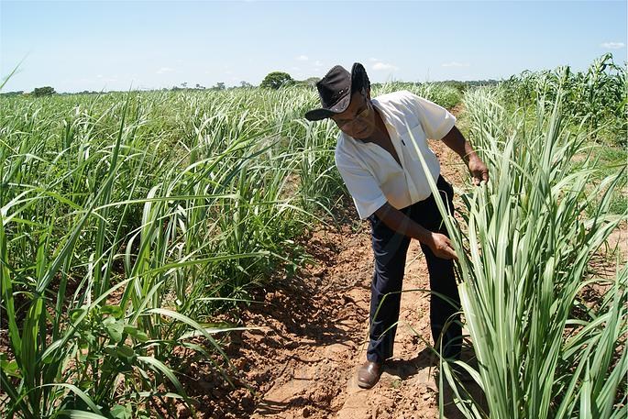
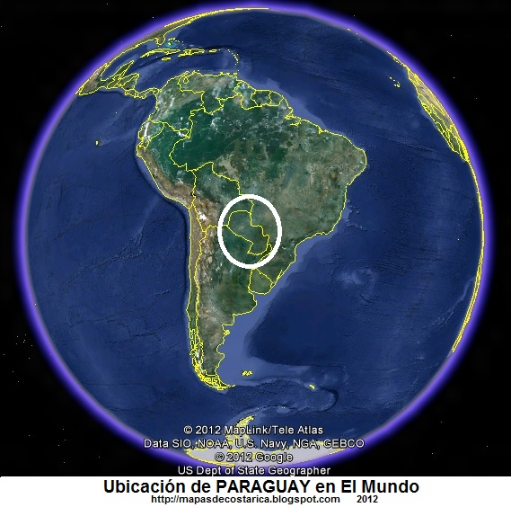
EJES ESTRATÉGICOS
1. Reducción de pobreza y desarrollo social
2. Crecimiento económico inclusivo
3. Inserción de Paraguay en el mundo
Notes:
Nfnbn g f

Slide 7
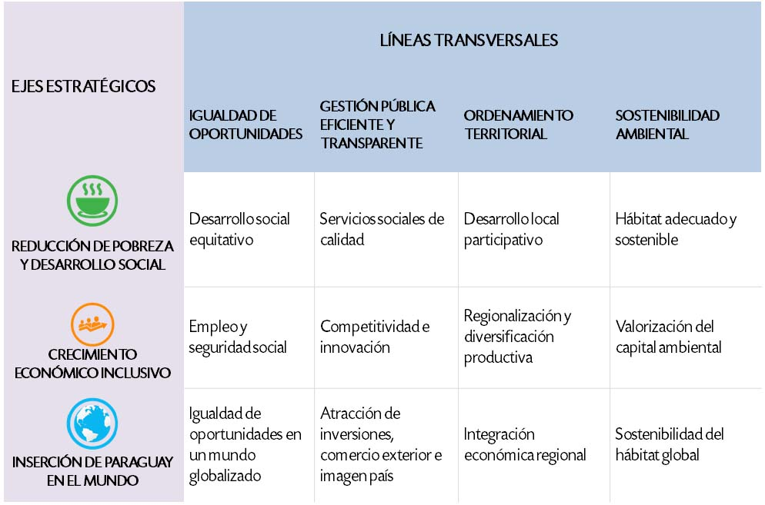
Fuente: www.stp.gov.py

Slide 8
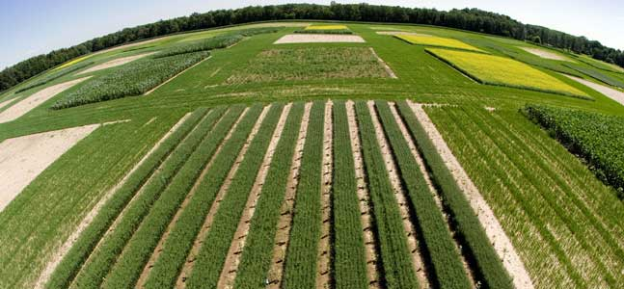
ESTRATEGIA 2.2 − COMPETITIVIDAD E INNOVACIÓN
Punto 2.2.6 Política agropecuaria dice:
El gran desafío del sector agropecuario es incrementar en forma sostenida la competitividad de la producción agraria en función de las demandas de mercado,
con enfoque de sistemas agroalimentarios y agroindustriales sostenibles, socialmente incluyentes, equitativos y territorialmente integradores.

Slide 9
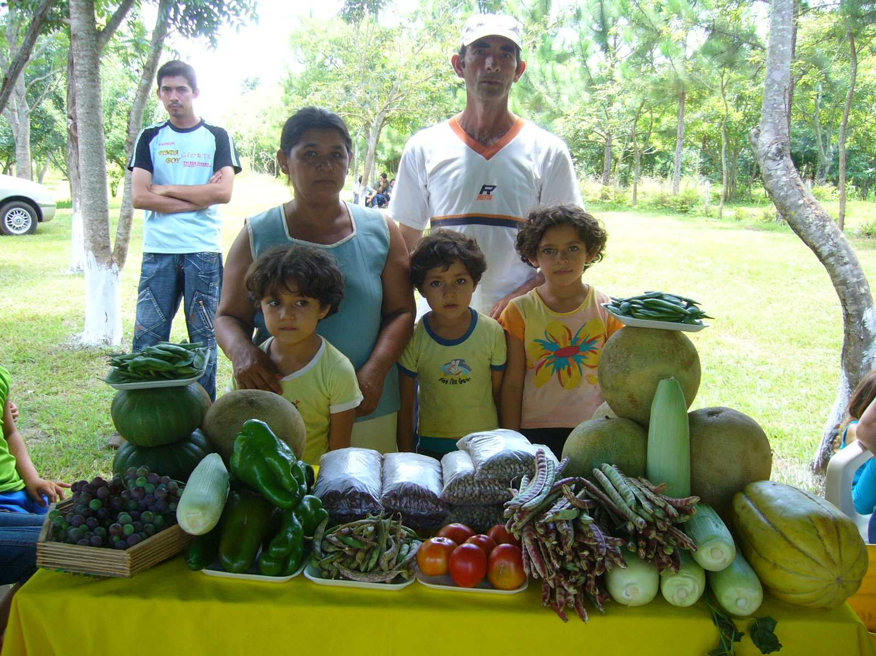
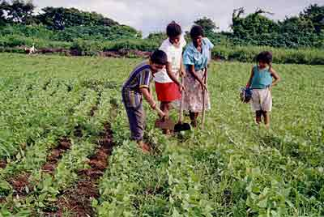
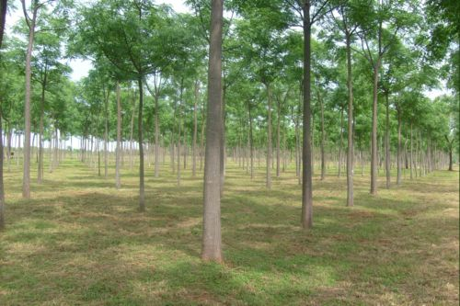
c
LA POLÍTICA AGRARIA SE CENTRARÁ EN LOS SIGUIENTES EJES:
Desarrollar la agricultura familiar y la seguridad alimentaria.
Impulsar la producción agrícola con riego para combatir la
volatilidad de la producción y aumentar la productividad.
Desarrollar el sector forestal y la provisión de servicios ambientales.

Slide 10
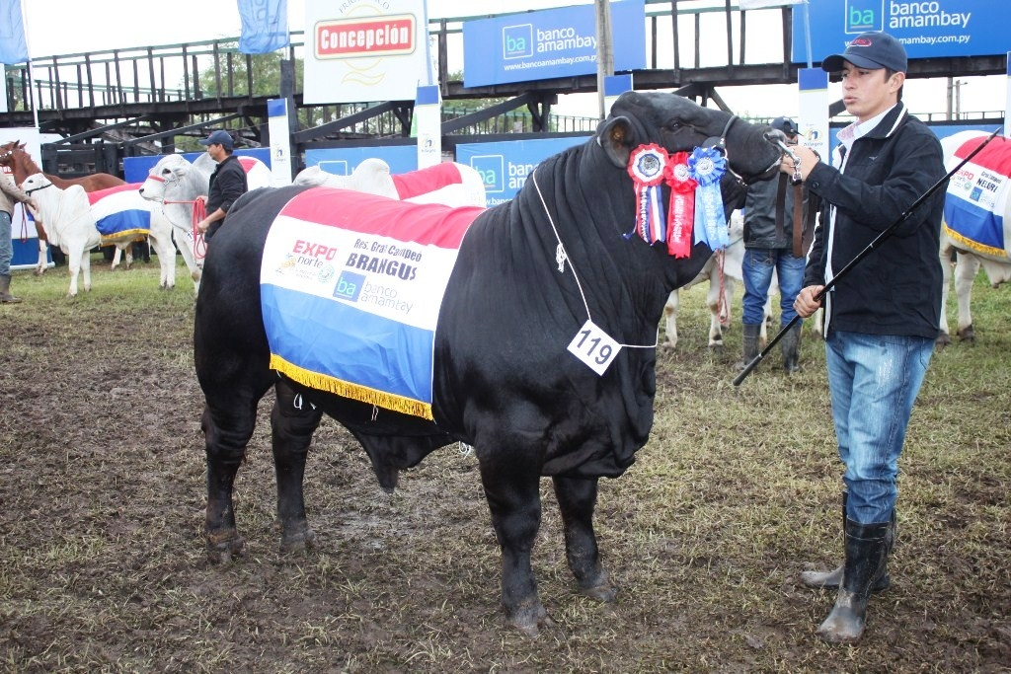
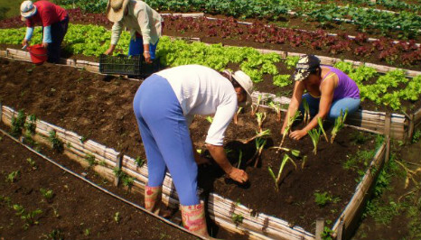
Desarrollar el sector pecuario y granjero.
Gestionar los riesgos asociados a la variabilidad y al cambio climático.
Gestionar la integración social, empleabilidad y emprendimiento rural.

Slide 11
IMPLEMENTACIÓN
Rector del PND, la Secretaria Técnica de Planificación del Desarrollo Económico y Social (STP) y encargado del seguimiento y evaluación.
Tablero de Control (se implementará en 2017), herramienta de seguimiento y evaluación.

Slide 12
OBJETIVO 2 (Meta 4) DE LOS ODS
“Para 2030, asegurar la sostenibilidad de los sistemas de producción de alimentos y aplicar prácticas agrícolas resilientes que aumenten la productividad y la producción, contribuyan al mantenimiento de los ecosistemas, fortalezcan la capacidad de adaptación al cambio climático, los fenómenos meteorológicos extremos, las sequías, las inundaciones y otros desastres, y mejoren progresivamente la calidad del suelo y la tierra”
Plan Nacional de Desarrollo 2030 - Paraguay, programa “SEMBRANDO OPORTUNIDADES”, el cual reúne las características de este objetivo
Notes:
Decir que esta enmarcado dentro de las ODS

Slide 13
SEMBRANDO OPORTUNIDADES
Es el programa principal para erradicar la pobreza extrema por sobre todo.
Mesa de articulación de 24 instituciones.
Esta es una estrategia de intervención pensada para disminuir o revertir la vulnerabilidad de las personas.
El Plan Sembrando Oportunidades contempla iniciativas productivas, orientadas a grupos en situación de pobreza y pobreza extrema

Slide 14
El Tablero reporta los avances de 53 programas de 24 instituciones públicas:
Al mes de septiembre, 39 programas tienen nivel excelente de eficacia en cuanto a la entrega de bienes y servicios.
Se observaron 4 programas sociales con eficacia adecuada y 8 con nivel de eficacia insuficiente. Otros 2 programas han realizado acciones no planificadas en el Tablero de Control por tanto no es posible evaluar su eficacia.
Del total de más de G. 3 billones (aproximadamente 561 millones de dólares) que prevé el Plan Financiero 2016 para servir a Sembrando Oportunidades, 57,6% han sido invertidos en el periodo de referencia.
Entre las cantidades de bienes y servicios programados y las que fueron realmente entregadas en el marco de los siete elementos de Sembrando Oportunidades, permite observar en los siguientes cuadros un desempeño favorable en el conjunto de acciones del programa.
AVANCES A SETIEMBRE 2016
Notes:
En cuanto al informe presentado por la Secretaria técnica de Planificacion

Slide 15
Notes:
General a nivel país por departamento

Slide 16
Obs.1: Los porcentajes de avance y desempeño pueden contener un margen de error debido al redondeo. Obs.2: En las columnas (vi) y (xi), desde 90 por ciento el porcentaje se considera “adecuado”, entre 70 y 90 por ciento es “satisfactorio”, y debajo de 70 por ciento es “insuficiente”.
Notes:
Mas especifico por programa por institución involucrada

Slide 19
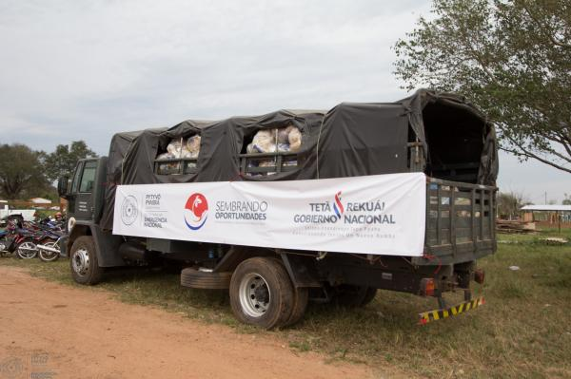
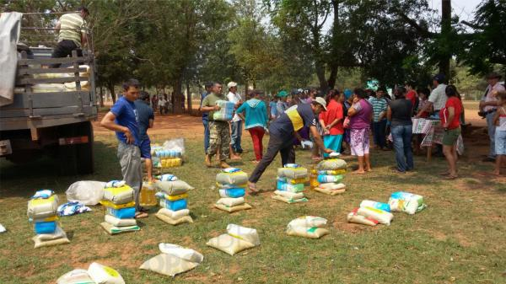

Slide 20
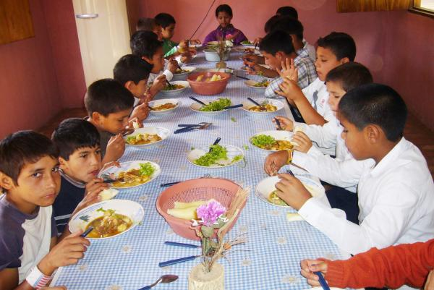
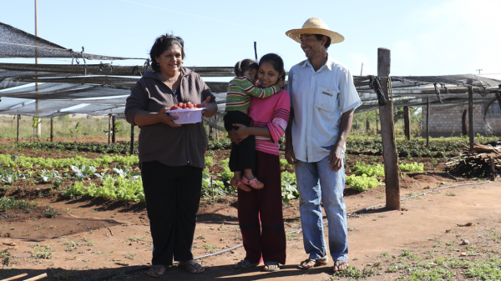

Slide 22
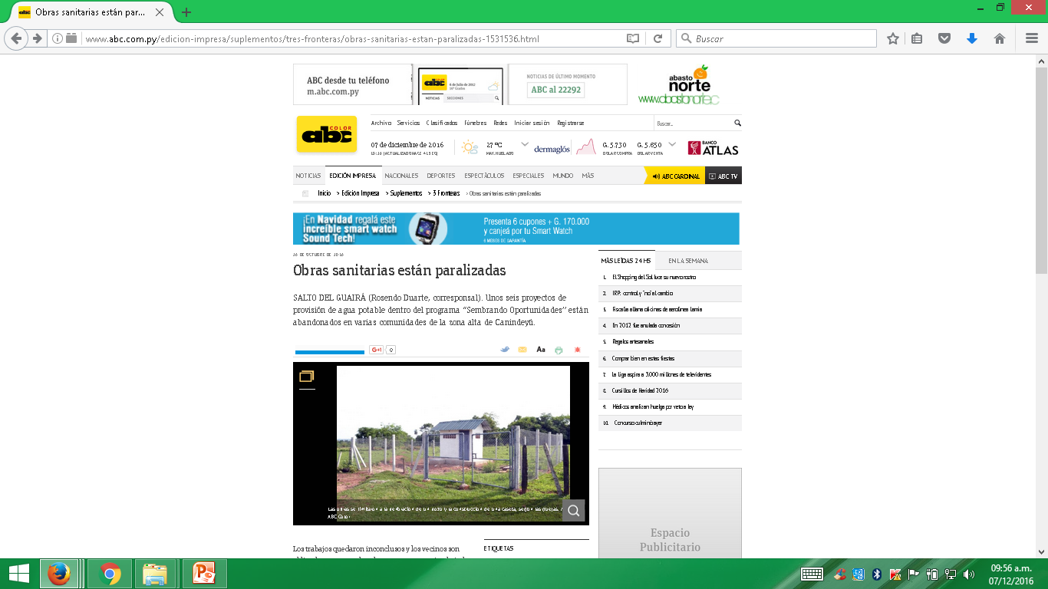

Slide 23
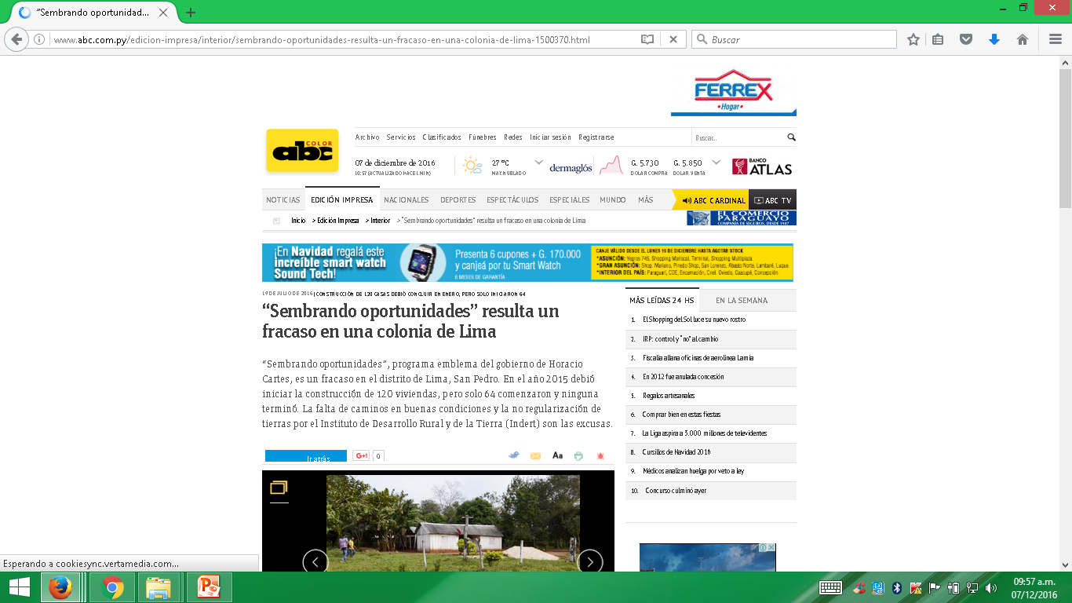

Slide 24
Conclusión: Actualmente, el Paraguay se encuentra incorporando los ODS a los programas que se encuentran dentro de Plan Nacional de Desarrollo - Paraguay, para alinearlos y así alcanzar y cumplir con estos objetivos para el año 2030.

Slide 25
Gracias!!!
(Aguyje)

